Slide 1
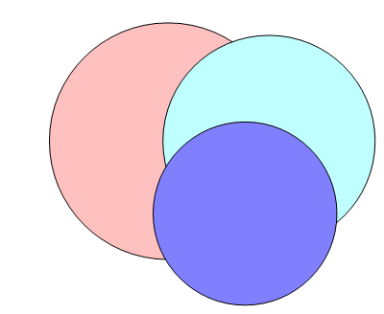
9
13
26
11
7
4
8

